Slide 1
স্বাগতম

Slide 2
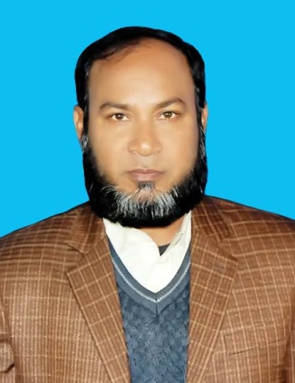
শিক্ষক পরিচিতি
মোঃ আব্দুল হালিম
সহকারী অধ্যাপক( বাংলা)
খঞ্জনপুর তালকুড়া লতিফিয়া আলিম মাদরাসা
সাপাহার,নওগাঁ।
মোবাইল-০১৭২৪১১৩৬৩৬

Slide 3
পাঠ পরিচিতি
শ্রেণিঃআলিম ১ম বর্ষ
বিষয়ঃবাংলা ১ম পত্র
তারিখঃ১৩/ ১১/ ২০১৯
সময়ঃ ৫০ মিনিট

Slide 4
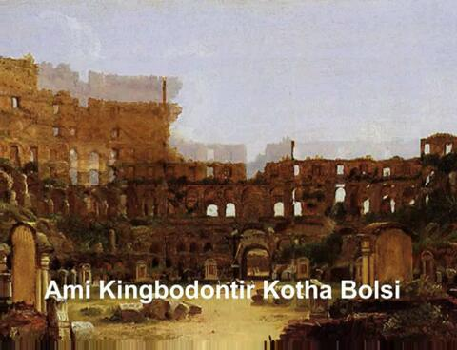
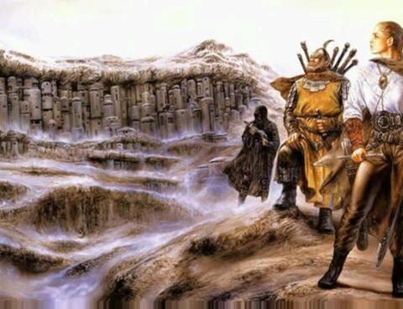
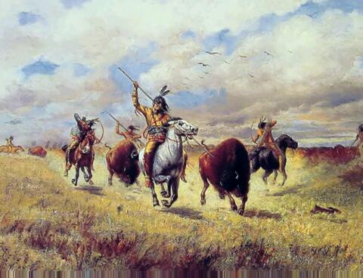
ছবি গুলো লক্ষ্য করি

Slide 5
আমি কিংবদন্তির কথা বলছি
আবু জাফর ওবায়দুল্লাহ
পৃষ্ঠা নং ৩১৮-৩২৩
আজকের পাঠ

Slide 6
শিখনফল
এ পাঠ শেষে শিক্ষার্থীরা-
মানব সভ্যতার সূচনালগ্ন সম্পর্কে বলতে পারবে
পূর্বপুরুষের ঐতিহ্য কীর্তি-গাঁথা সম্পর্কে লিখতে পারবে
সভ্যতার পরতে পরতে সাহসী মানুষের ভূমিকা সম্পর্কে ব্যাখ্যা করতে পারবে
সভ্যতার উৎকর্ষে বর্তমানের সাথে অতীতের সেতু তৈরি করতে পারবে।

Slide 7
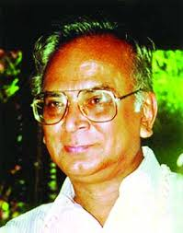
জন্মঃ বরিশাল জেলার বাবুগঞ্জ উপজেলার বহেরচর-ক্ষুদ্রকাঠি গ্রামে ১৯৩৪ খ্রিষ্টাব্দের
৮ ফেব্রুয়ারি
কৃতিত্বঃ ইংরেজি সাহিত্যে অনার্স সহ এমএ পাস করে ঢাকা বিশ্ববিদ্যালয়ে অধ্যাপনা, সরকারের বিভিন্ন উচ্চপর্যায়ের পদে দায়িত্ব পালন, একুশে পদক লাভ এবং ১৯৭৯ সালে বাংলা একাডেমি পুরস্কার প্রাপ্তি।
কাব্যগ্রন্থঃ সাত নরীর হার, কখনো রং কখনো সুর, কমলের চোখ, আমি কিংবদন্তীর কথা বলছি, বৃষ্টি ও সাহসী পুরুষের জন্য প্রার্থনা, আমার সময়। এ ছাড়া ইংরেজি ভাষায়ও তাঁর একাধিক গ্রন্থ প্রকাশ।
মৃত্যুঃ ২০০১ খ্রিষ্টাব্দের ১৯ মার্চ

Slide 8
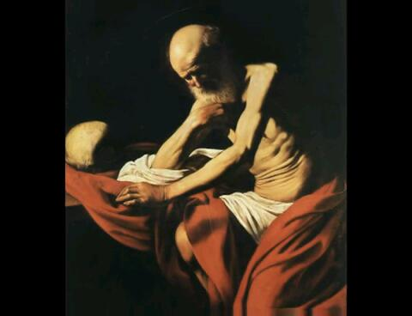
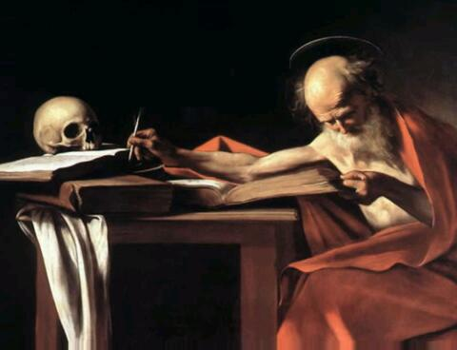

Slide 9
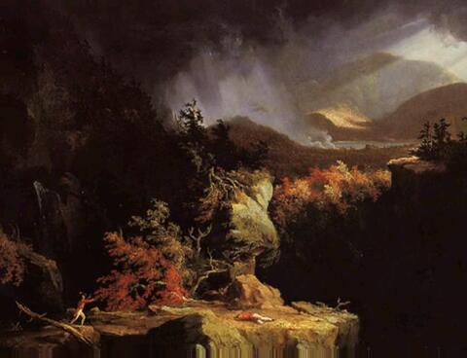
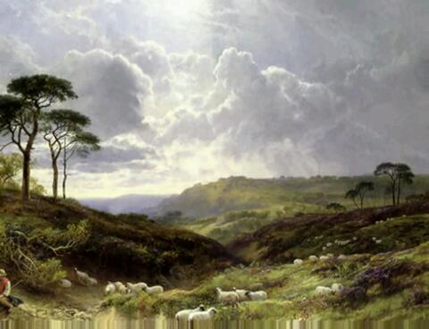
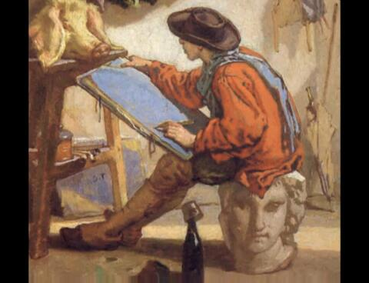
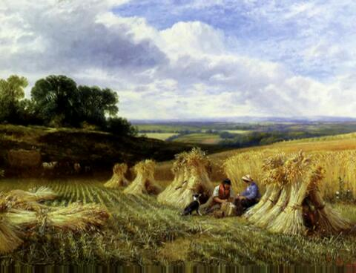

Slide 10
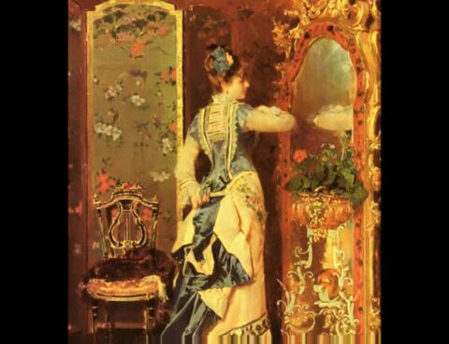
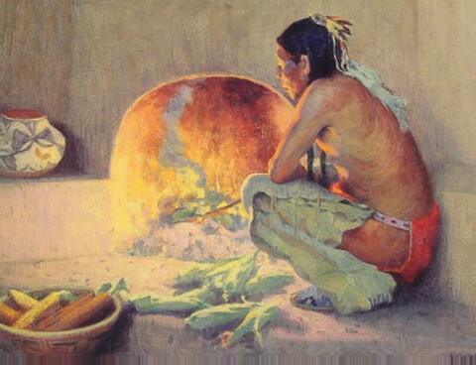

Slide 11
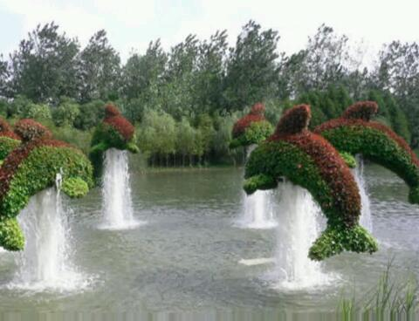
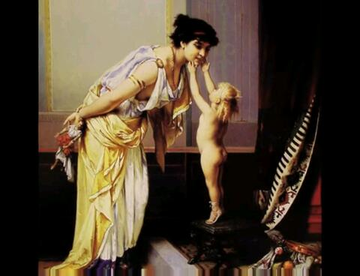
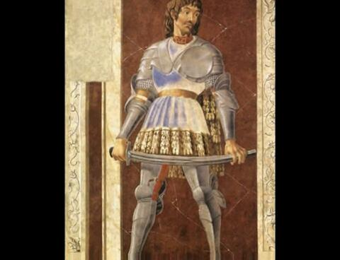

Slide 12
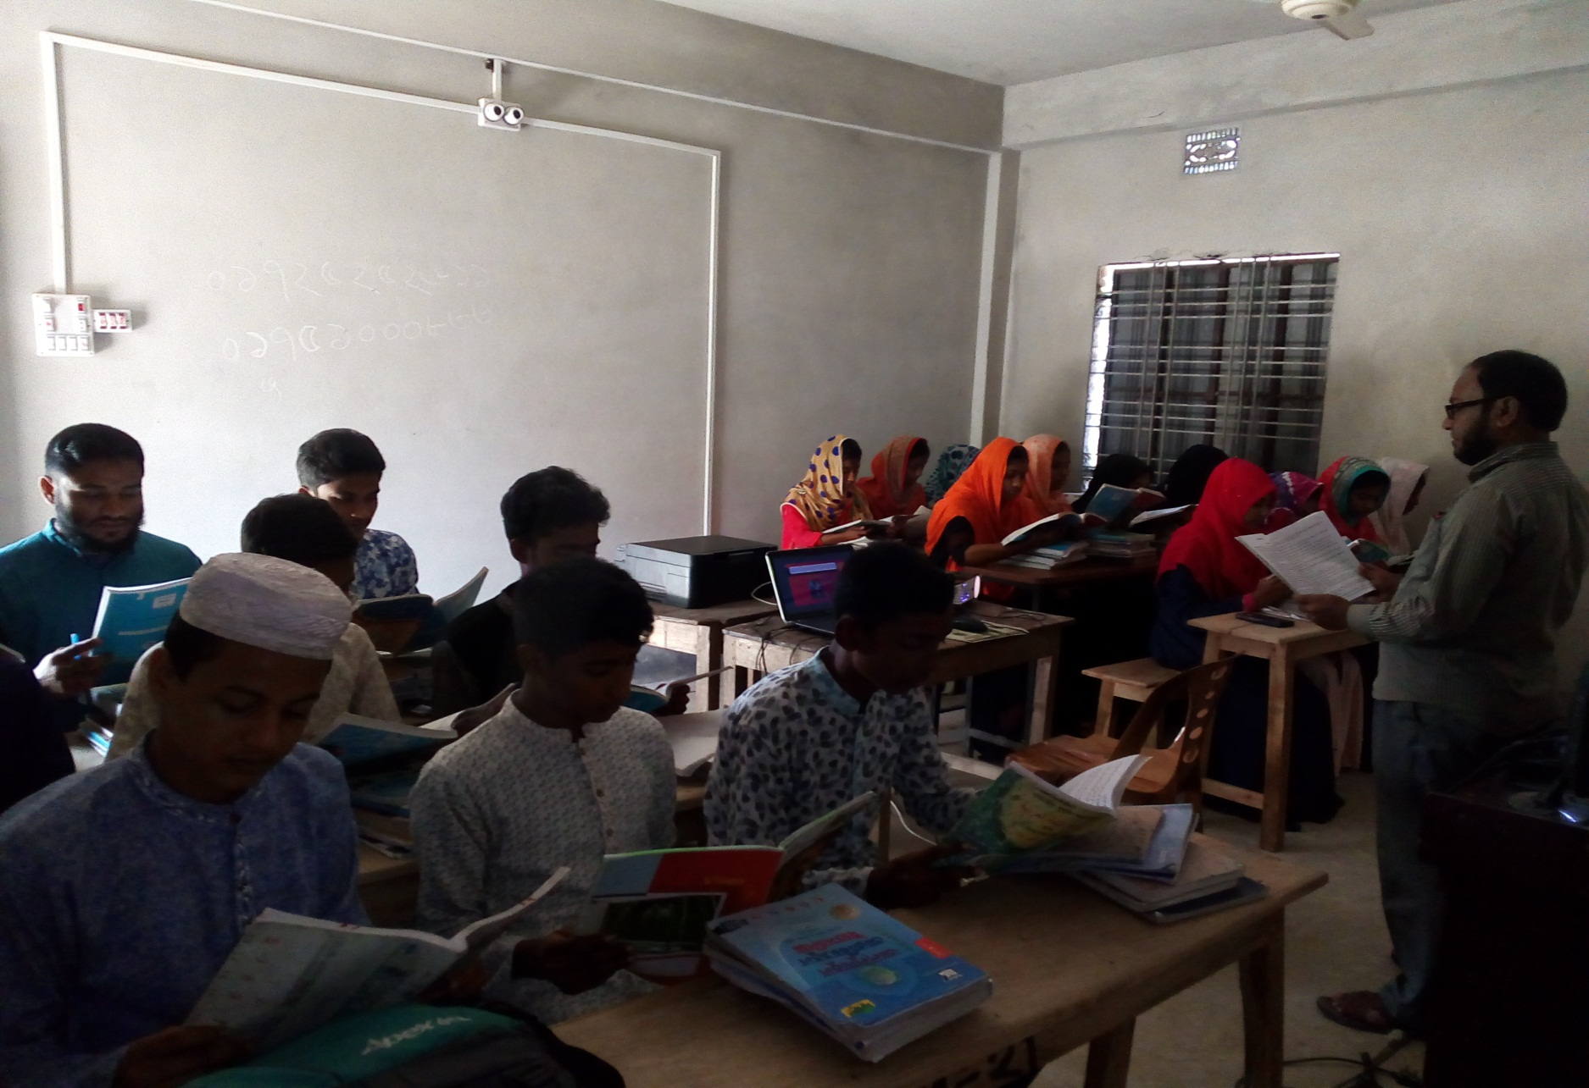
আদর্শ পাঠ

Slide 13
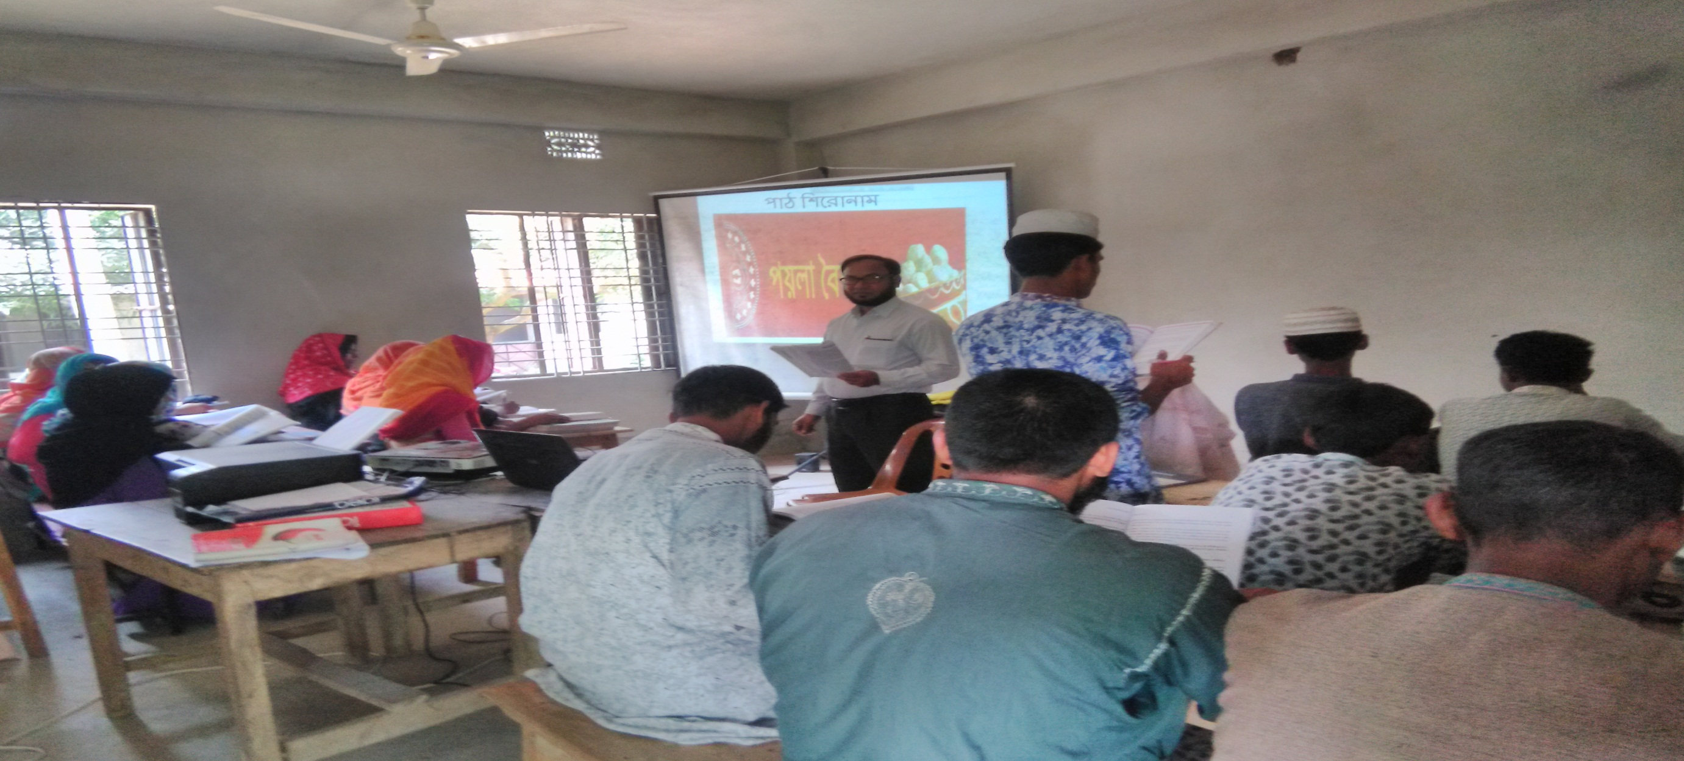
সরব পাঠ

Slide 14
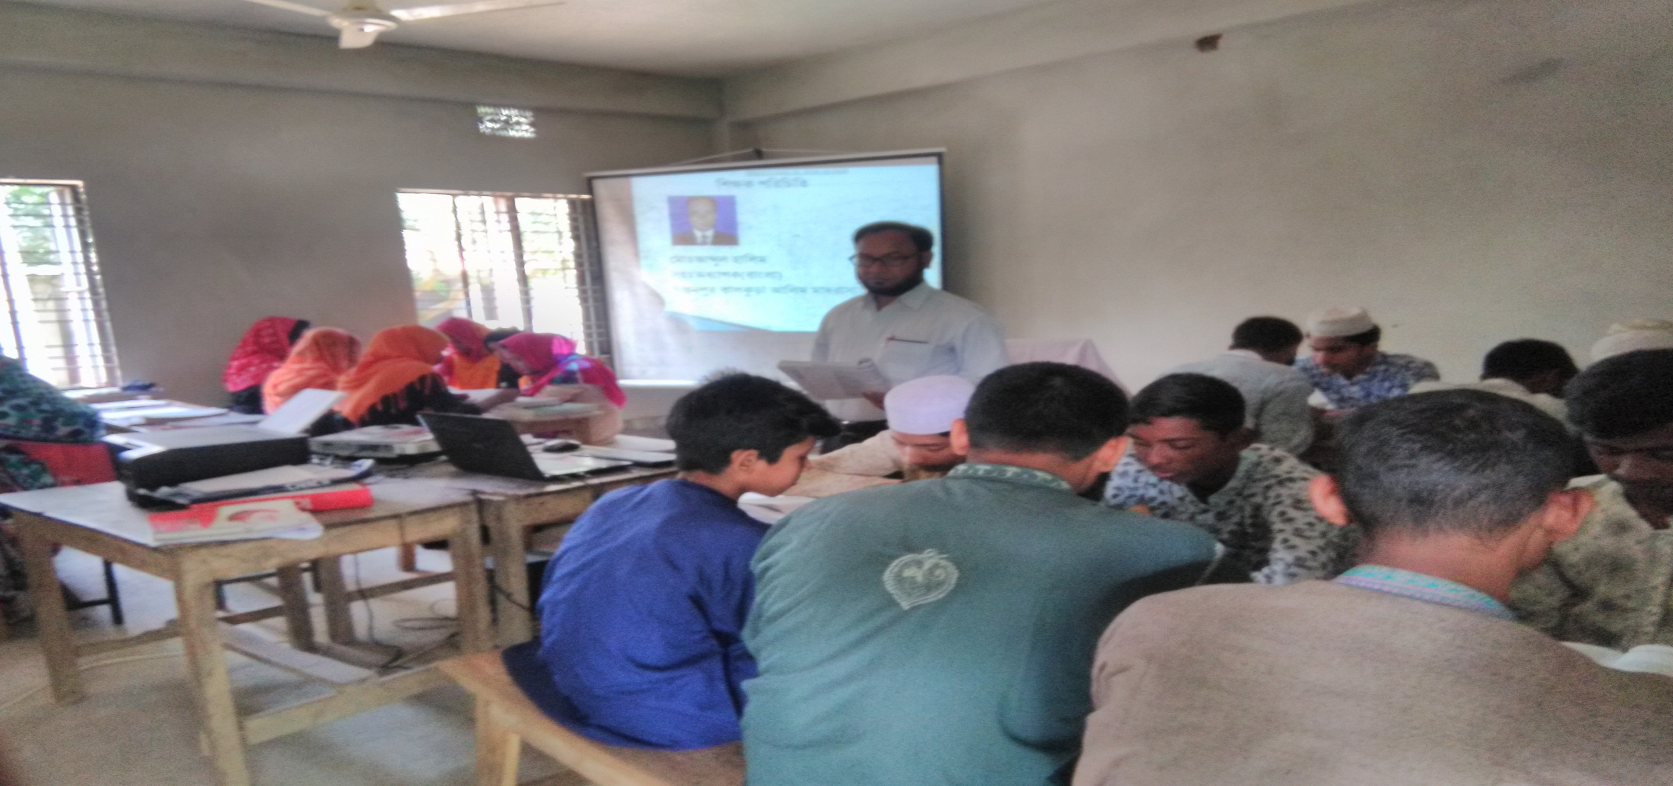
দলীয় কাজ

Slide 15
শ্রেণির কাজ
শব্দগুলোর অর্থ জেনে নিই- কিংবদন্তি,পিঠে রক্ত জবার মতো ক্ষত, শ্বাপদ, উনোনের আগুনে আলোকিত একটি উজ্জ্বল জানালা, বিচলিত স্নেহ, সূর্যকে হৃৎপিণ্ডে ধরে রাখা।

Slide 16
উত্তর বলি
কবিতাটি কবির কোন কাব্যগ্রন্থ থেকে সংকলিত?
কবির পাঁচটি কাব্যগ্রন্থের নাম লিখ?
কবি আবু জাফর ওবায়দুল্লাহর মত বাংলাদেশের আরও দুজন কবির নাম লিখ যারা ব্যক্তিজীবনে ইংরেজি সাহিত্যের অধ্যাপক ছিলেন।
তাঁর করতলে পলিমাটির সৌরভ ছিল-কথাটি ব্যাখ্যা কর।
আমি কিংবদন্তির কথা বলছি- কথাটি বুঝিয়ে দাও।
সে সূর্যকে হৃৎপিণ্ডে ধরে রাখতে পারে না-বাক্যটির মর্মার্থ কী?
সশস্ত্র সুন্দরের অনিবার্য অভ্যূত্থান কবিতা’-বাক্যটি ব্যাখ্যা কর।

Slide 17
বাড়ির কাজ
অতীতের সভ্যতার উন্মেষে তৎকালীন মানুষের অবদানের সাথে বর্তমানের নতুন নতুন আবিষ্কারে মানুষের ভূমিকা যথেষ্ট কি না লিখ।

Slide 18
ধন্যবাদ

